Slide 1
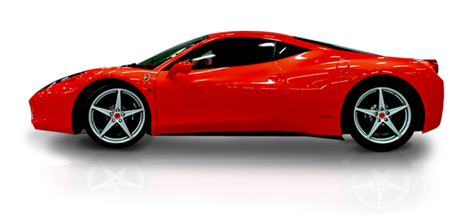
স্বাগতম
২ মিঃ

Slide 2
পরিচিতি
২ মিঃ
সুদীপ্ত কুমার বর্মা
সহকারী শিক্ষক (গণিত)
কালীরহাট উচ্চ বিদ্যালয়
পাটগ্রাম,লালমনিরহাট ।
মোবাঃ ০১৭১৭২৯২১২৮
শ্রেণিঃ ৯ম/১৯ম
বিষয়ঃ পদার্থ বিজ্ঞান
অধ্যায়ঃ ২য় (গতি)
পাঠঃ ২.৫-২.৭
সময়ঃ ৫০ মিঃ

Slide 3
৫ মিঃ
সময় t
আদি বেগ $u$
শেষ বেগ $v$
অতিক্রান্ত দূরত্ব বা সরণ S
$$1. v=u+at$$
$$2. s=\left(\frac{u+v}{2}\right)t$$
$$3. s=ut+\frac{1}{2}at^{2}$$
$${4. v}^{2}=u^{2}+2as$$
এ গুলো কী নির্দেশ করে?

Slide 4
১মিঃ
গতির সমীকরণ

Slide 5
শিখনফল
৪ মিঃ
এই পাঠ শেষে শিক্ষার্থীরা…
১। আদিবেগ, ত্বরণ, শেষবেগ ও সময়ের মধ্যে সম্পর্ক স্থাপন করতে পারবে;
২। গতির সমীকরণগুলো প্রয়োগ করতে পারবে।

Slide 6
৫ মিঃ
সময় t
আদি বেগ $u$
শেষ বেগ $v$
অতিক্রান্ত দূরত্ব বা সরণ S
বস্তুর গড়বেগ= $\frac{s}{t}$ ……………………(i)
বস্তুর গড়বেগ=$\frac{u+v}{2}$ ………… ………(ii)
$$\frac{s}{t}$$
(i)ও (ii) হতে পাই-
=$\frac{u+v}{2}$
বা, S=$\left(\frac{u+v}{2}\right)t$…… ………(iii)

Slide 7
একক কাজ
৫ মিঃ
$54Kmh^{−1} বেগে$চলন্ত একটি গাড়িতে $5s$ যাবত$4ms^{−2}$ ত্বরণ প্রয়োগ করা হলো। গাড়িটির শেষবেগ কত এবং ত্বরণকালে কত দূরত্ব অতিক্রম করবে?

Slide 8
জোড়ায় কাজ
সময়: ০৮ মিনিট
$v=u+at$সমীকরণ থেকে t-এর মান বের করে
S=$\left(\frac{u+v}{2}\right)t$ –এই সমীকরণে
t-এর মান বসাও।
মিলিয়ে দেখি-
$$s=\left(\frac{u+v}{2}\right)t$$
$$v=u+at$$
$$s=\left(\frac{u+v}{2}\right)\left(\frac{v−u}{a}\right)$$
$$t= \frac{v−u}{a}$$
$$s=\left(\frac{v^{2}−u^{2}}{2a}\right)$$
$$v^{2}=u^{2}+2as$$

Slide 9
দলগত কাজ
সময়: ১০ মিনিট
S=$\left(\frac{u+v}{2}\right)t$ –এই সমীকরণে
$v=u+at$মান বসাও।
দলীয় কাজের সিদ্ধান্ত মিলিয়ে নিই-
S=$\left(\frac{u+u+at}{2}\right)t$
S=$\left(\frac{2ut+at^{2}}{2}\right)$
S=$\left(\frac{2ut}{2}+\frac{at^{2}}{2}\right)$
$$s=ut+\frac{1}{2}at^{2}$$

Slide 10
মূল্যায়ন
৫ মিঃ
কী কী উপায়ে গড়বেগ বের করা যায়?
সুষম ত্বরণে আদিবেগ, শেষবেগ ও গতিকালের সম্পর্ক কেমন?
আদিবেগ কী প্রতীক দ্বারা প্রকাশ করা হয়?
গতির ৪ নং সমীকরণ টি কী?

Slide 11
বাড়ির কাজ
২ মিঃ
$সোজা রাস্তায় স্থির অবস্থান থেকে একটি বাস 10ms^{−2}$ সুষম ত্বরণে চলার সময় $80m$ দুরত্বে রাস্তার পাশে দাঁড়ানো এক ব্যক্তিকে কত বেগে অতিক্রম করবে?

Slide 12
১ মিঃ
ধন্যবাদ

